Slide 1
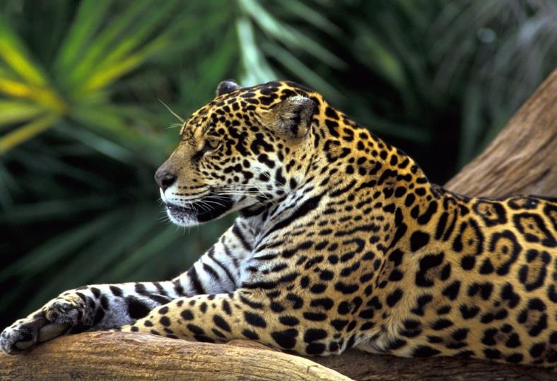


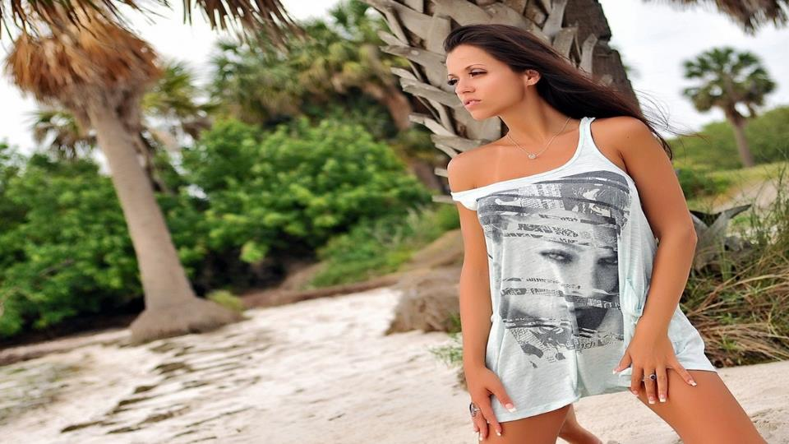
www.sergrasan.com
Minha Pátria, Meu Amado Rincão
Apresentação: Dorotéia Gomes
Texto: Norma Aparecida Silveira de Moraes
Automático

Slide 2

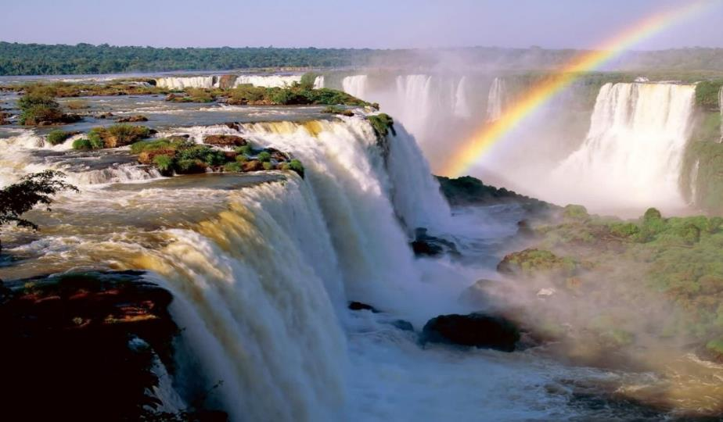
Moro num país de grandeza sem par
Com paisagens de encantos mil
Terra, coração do planeta azul
Meu Rincão, amado Brasil

Slide 3
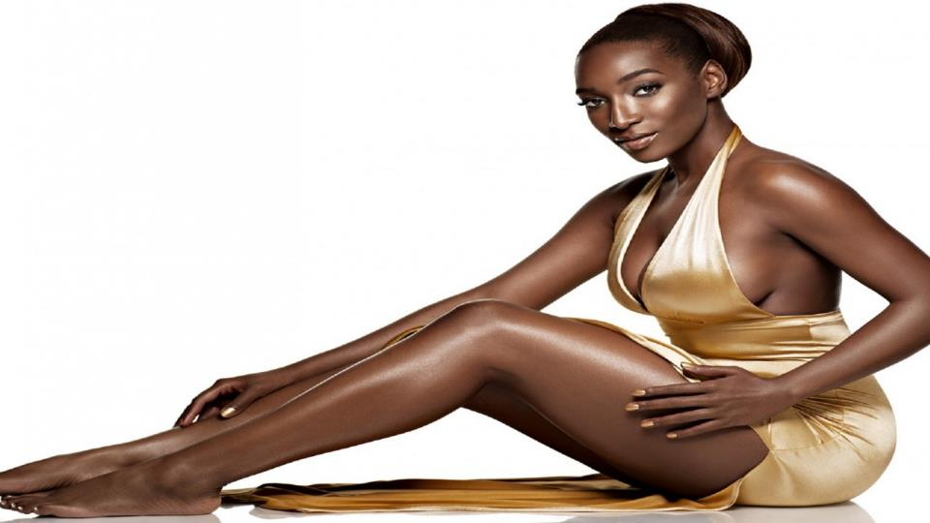
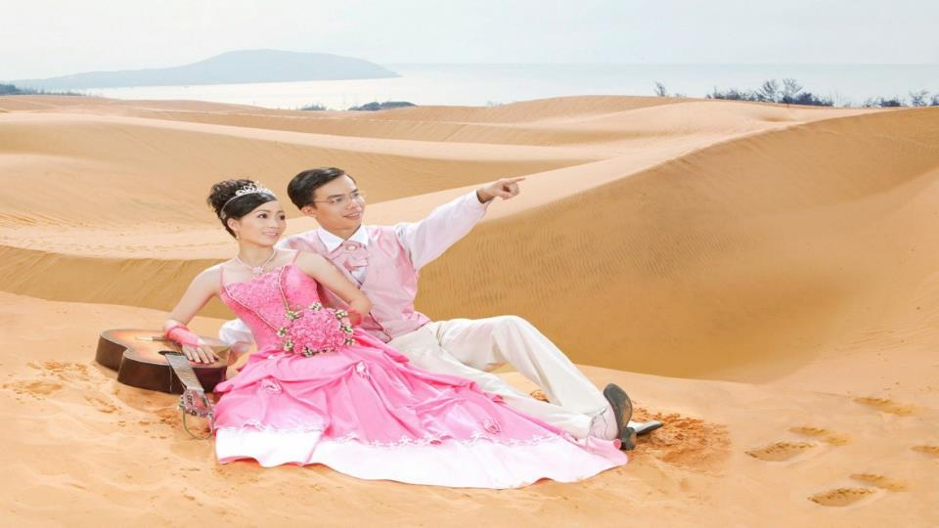
Uma terra de mil raças
Que de braços abertos recebe
Gente de toda a humanidade
Mistura perfeita que em toda raça se percebe

Slide 4
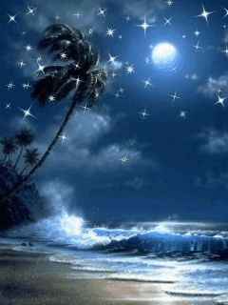
Meu Brasil de infinitos recantos
Da natureza e mar que encantam
A Energia Cósmica se espalhando
Em todo lugar que se andam

Slide 5
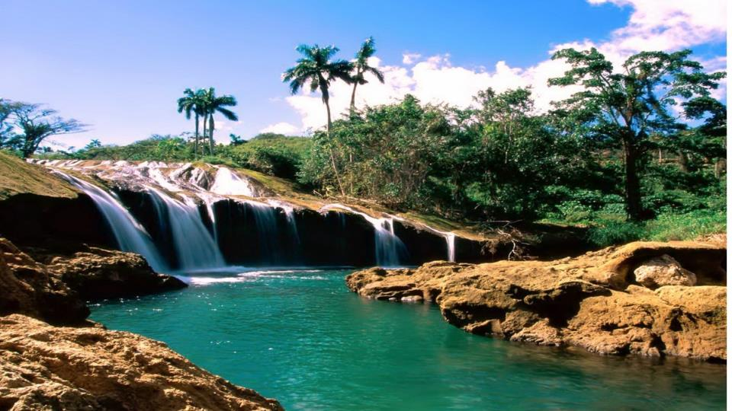
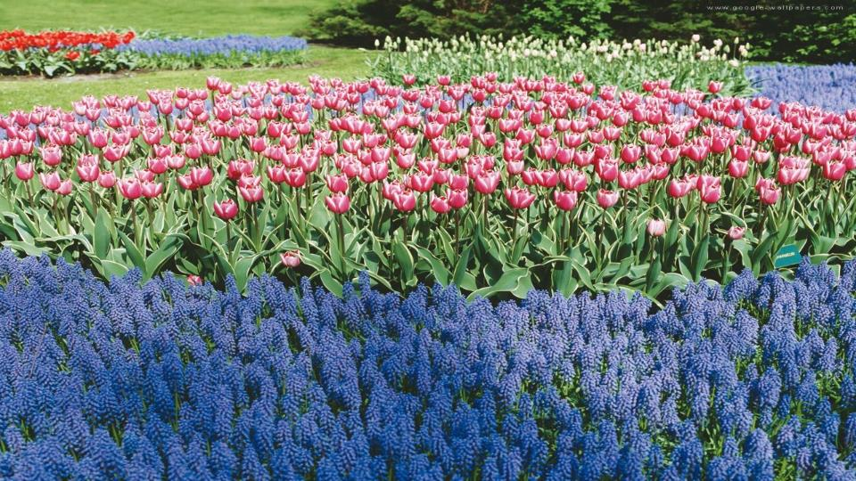
Terra que abraça, é celeiro
Tudo que nela planta é fartura
Grande em sua fertilidade
Seara de Deus por sua postura

Slide 6
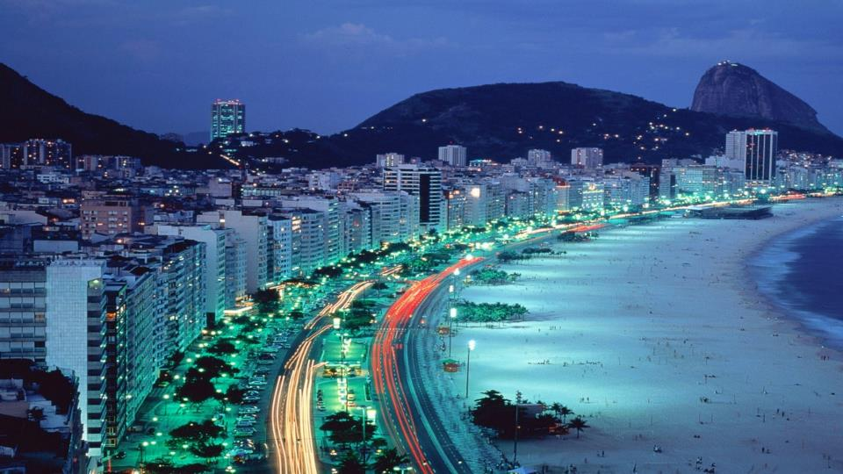
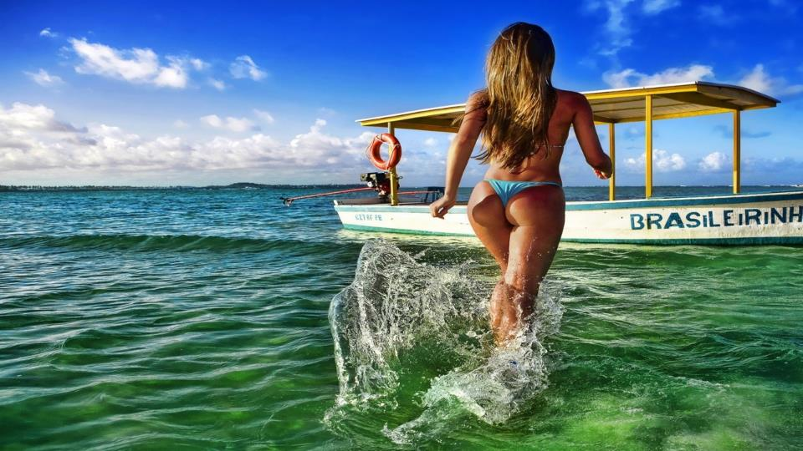
Terra de clima tropical
Onde os frutos brotam e são maduros
Beleza e cheiros, cores e mil sabores
Alimento para todos no futuro

Slide 7
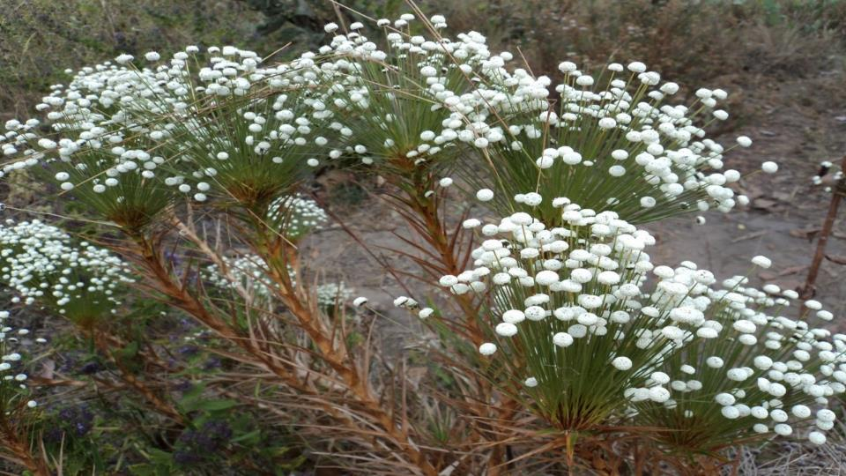
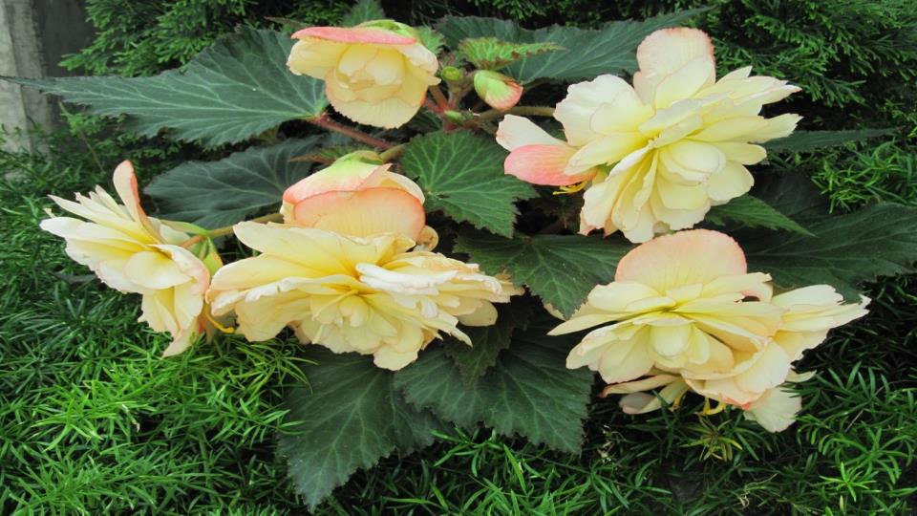
As flores são as mais belas
Diversas, perfumadas e coloridas
Os mares, águas azuis, magia pura
Rios, vales e montanhas emergidas

Slide 8
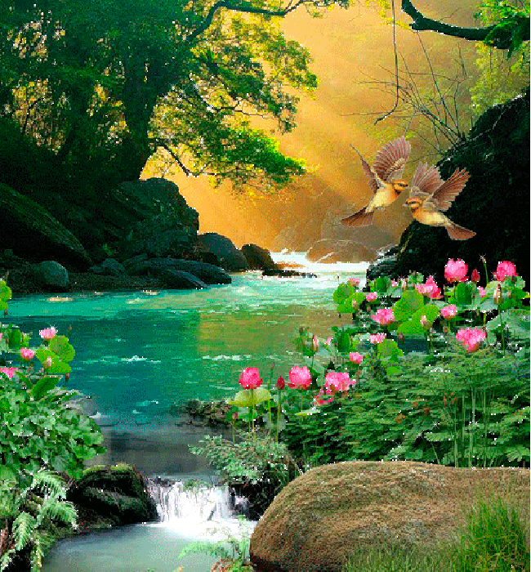
E o ar de pureza sem comparação
Enchendo meu pulmão a cada dia
Fluindo energia positiva e vital
Meu Brasil, pátria cheia de doce magia

Slide 9
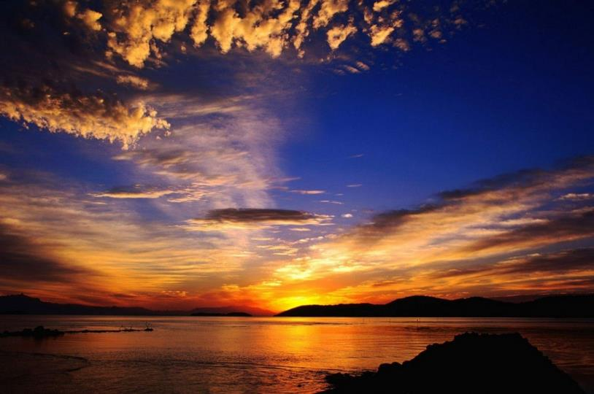
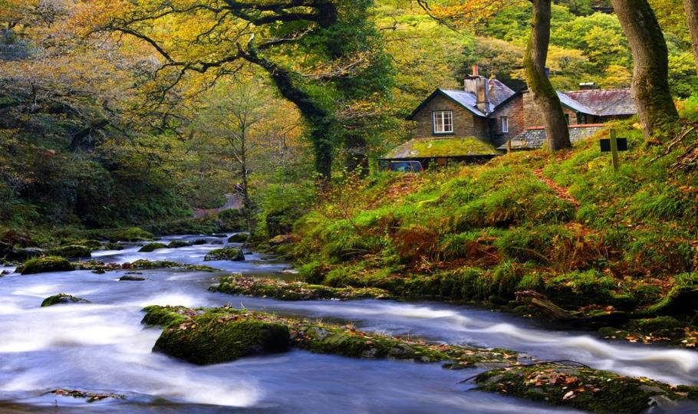
Seu formato já diz tudo
Um imenso coração

Slide 10
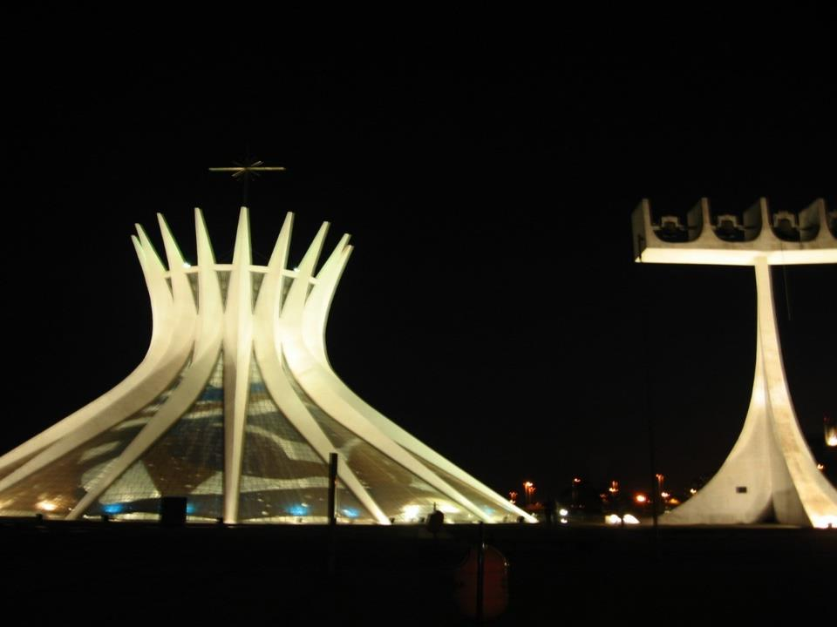
É a alma do planeta
Fazendo-se vida em emoção

Slide 11
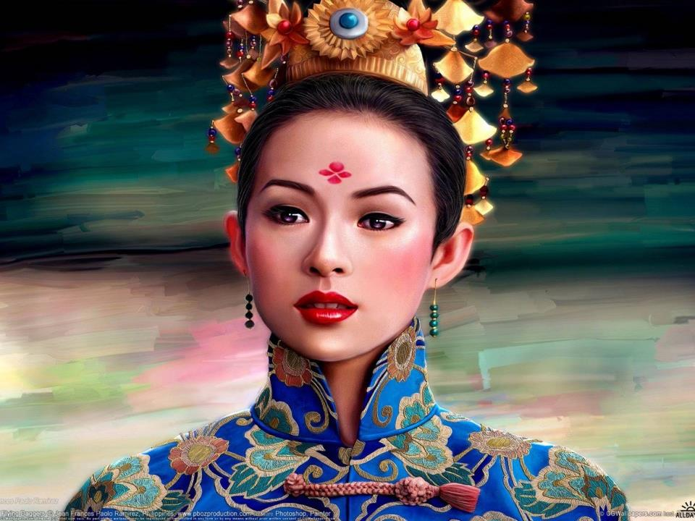
Aquarela do Brasil (Japanese version)

Slide 12
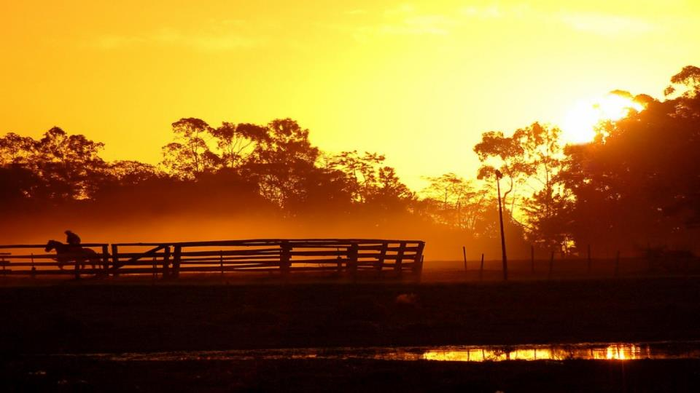
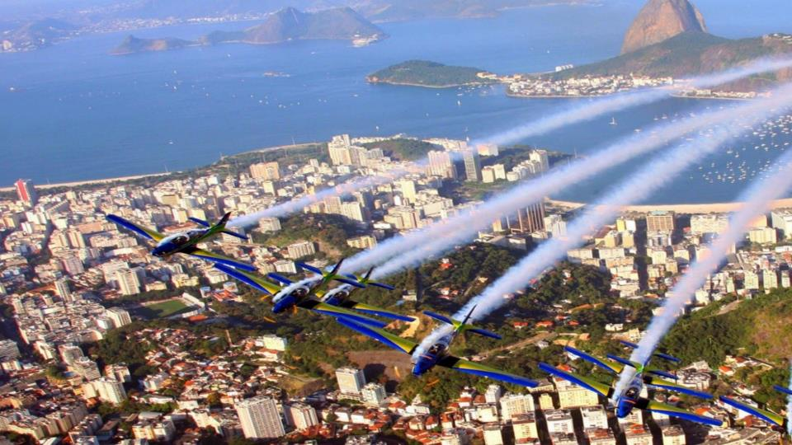
Cada estado com suas diferenças
Cultura e modo de vida representando
Infinidade, criatividade, é o seu povo
Diversidade vai agregando e desenhando

Slide 13
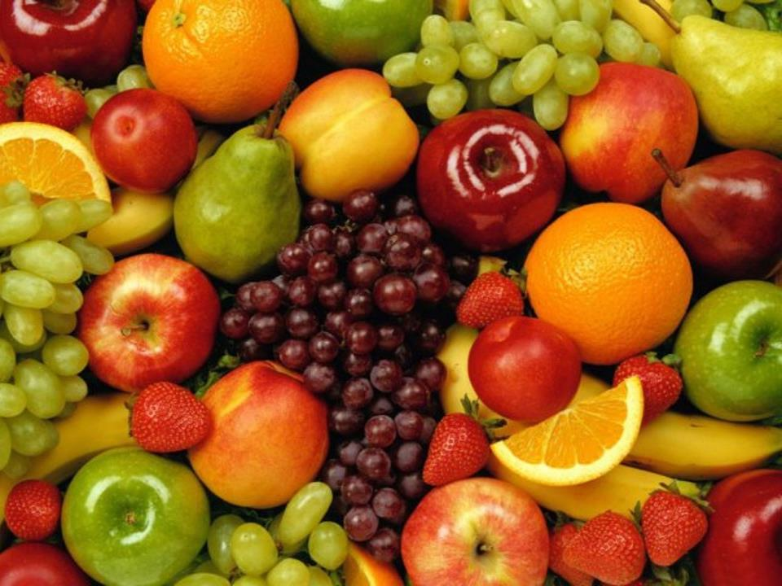
Pátria amada que emana sonhos e amor
Tem condições de seu povo alimentar
Celeiro abundante sempre renovando
Da robustez de seus filhos cuidar

Slide 14
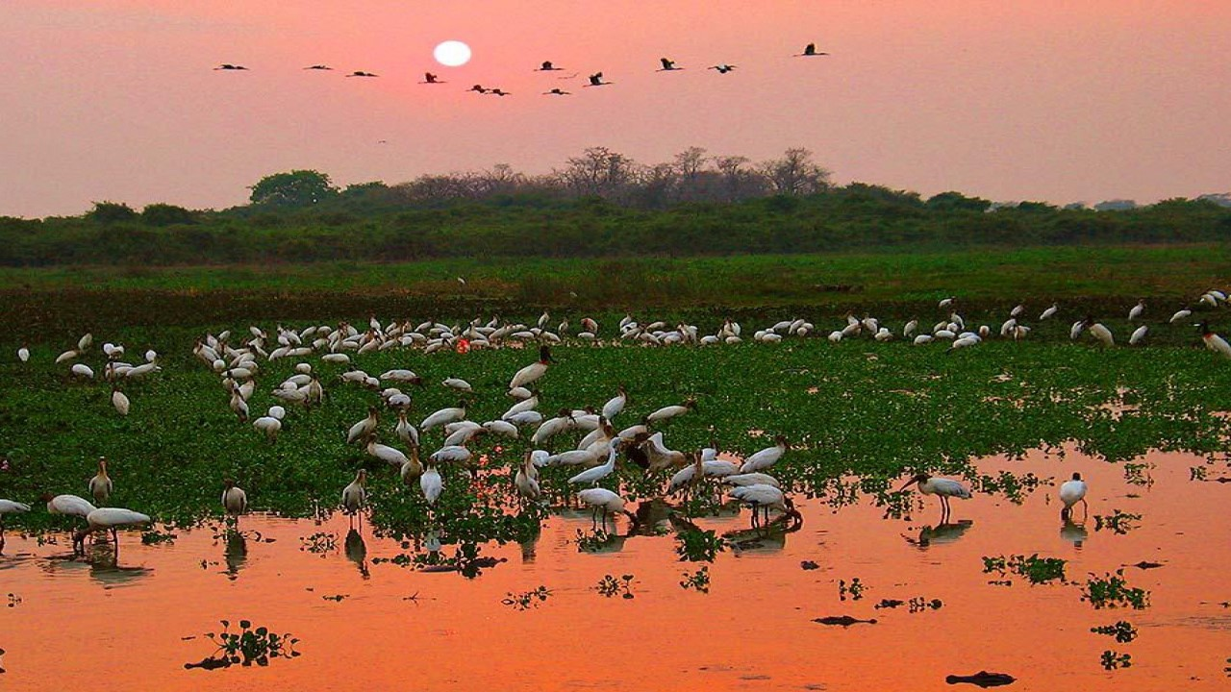
Meu coração bate mais forte
Em cada lugar que visito e conheço
Seja por fotos, TV ou viajando
A cada dia descobrindo um novo começo

Slide 15
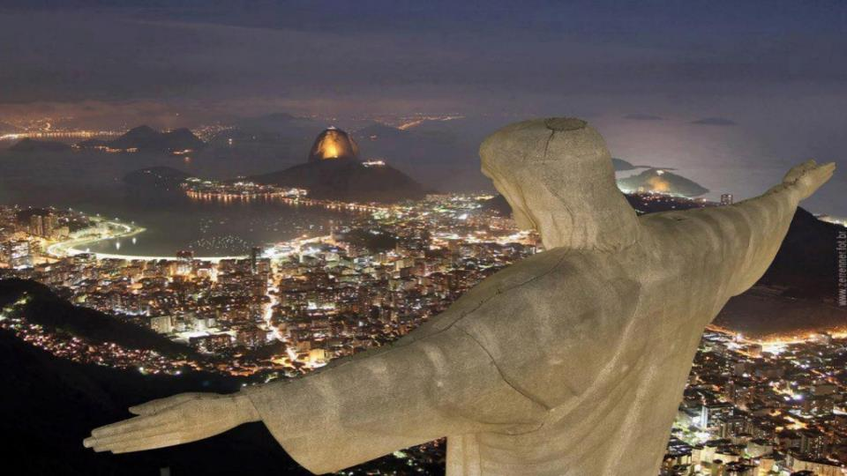
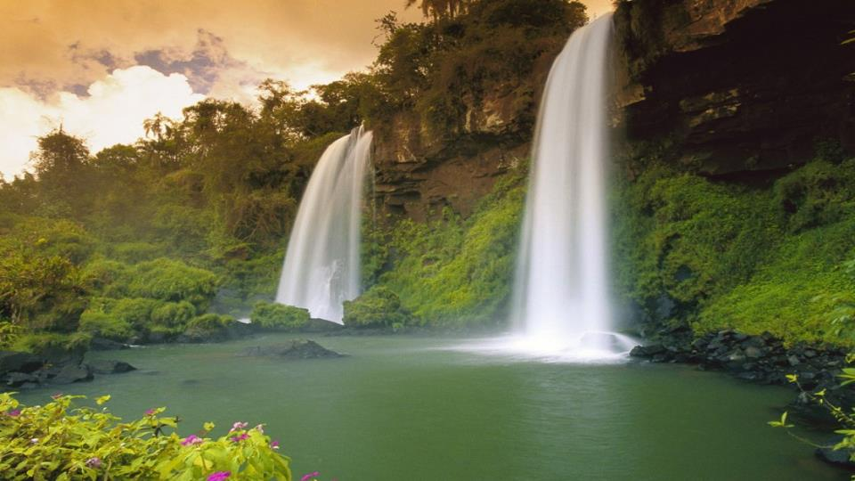
Pátria, BRASIL meu gigante, meu Rincão
Protegida por DEUS, Nosso Senhor
Suas belezas são encantadas sem outras iguais
A todos atraem com seu fulgor

Slide 16

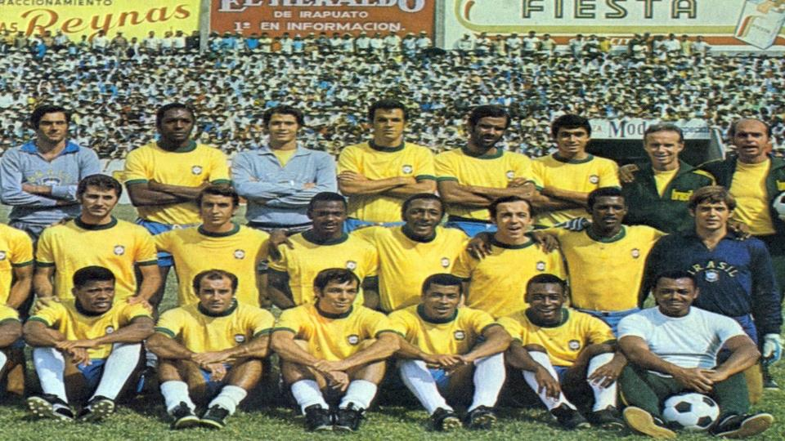
Seu futebol, folclore, esportes, músicas
Agregando do moderno ao tradicional

Slide 17
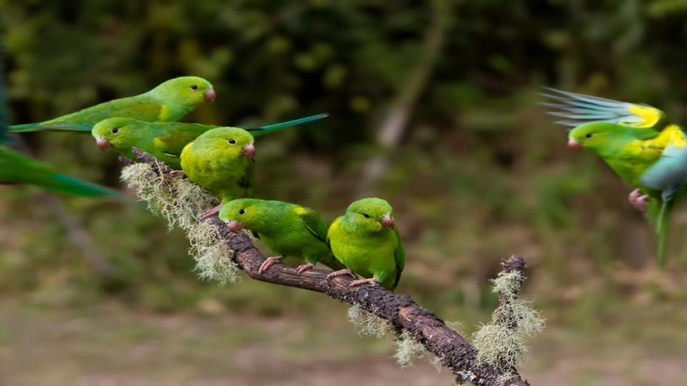
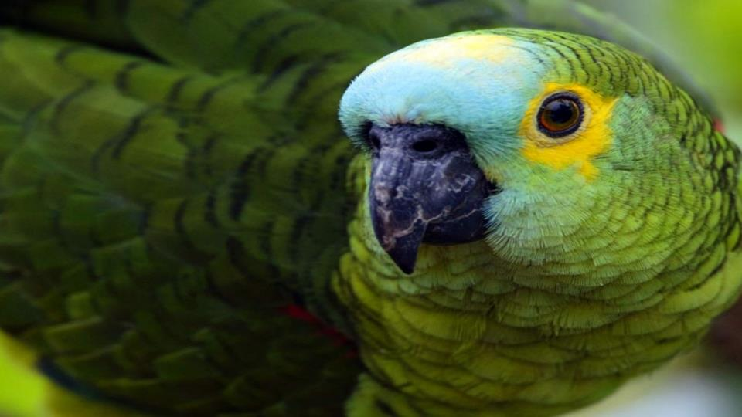
A fé com sua mistura e diversidade
É uma grande e importante filosofia
Do povo respeitando as escolhas
Vivendo com liberdade e sabedoria

Slide 18
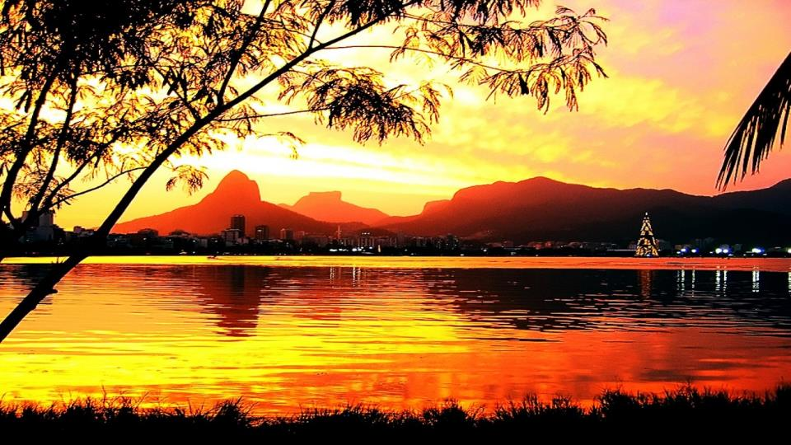
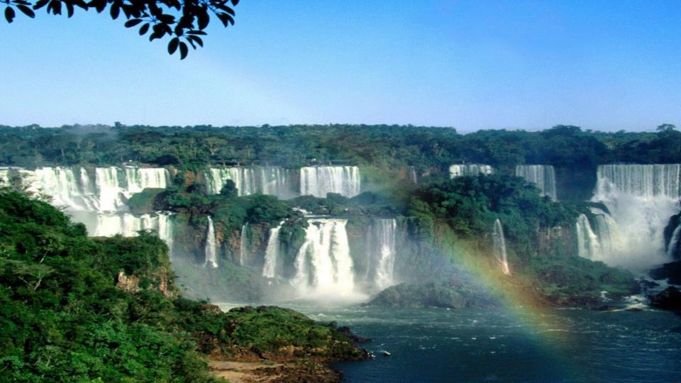
Até a política é um paradoxo
No vai e vem da contradição
Um dia alguns são a favor
No outro dia muda de estação

Slide 19
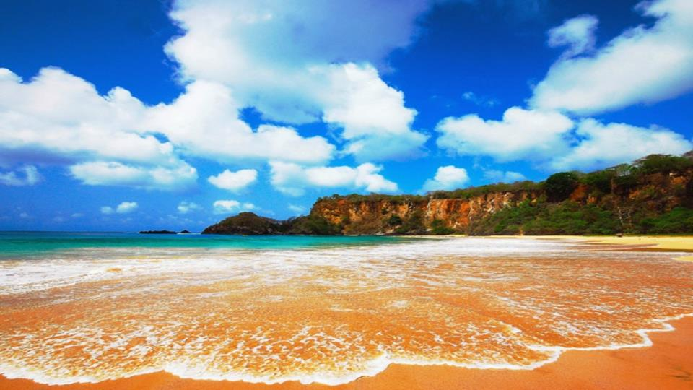
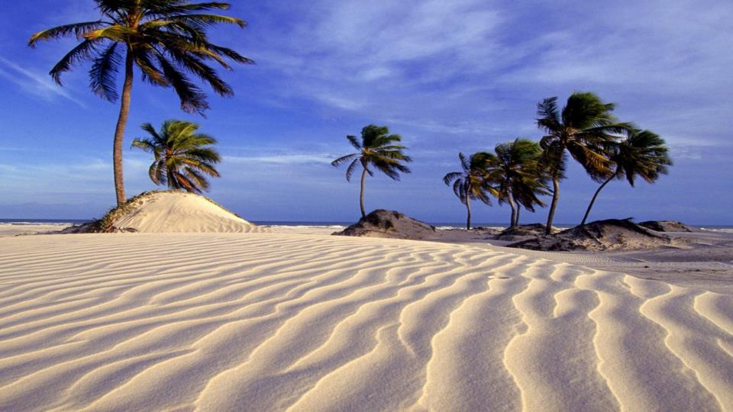
Meu Brasil, pátria moderna
Crescendo a cada dia no seu mundo
Tanta, riqueza, inteligência e criatividade
Vai avante fazendo seu tesouro mais profundo

Slide 20
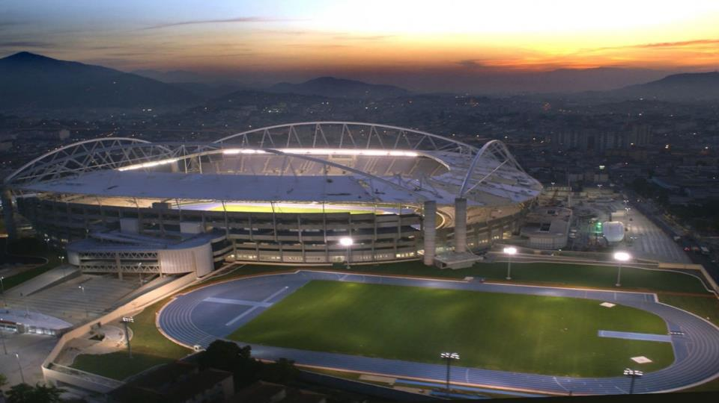
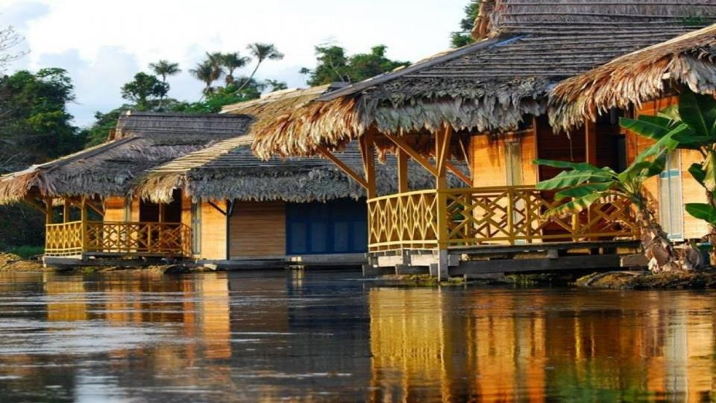
Terra do esporte, religião e politica
Cada um na sua subjetividade
Mas cada núcleo constrói a célula
Somos todos um na diversa liberdade

Slide 21
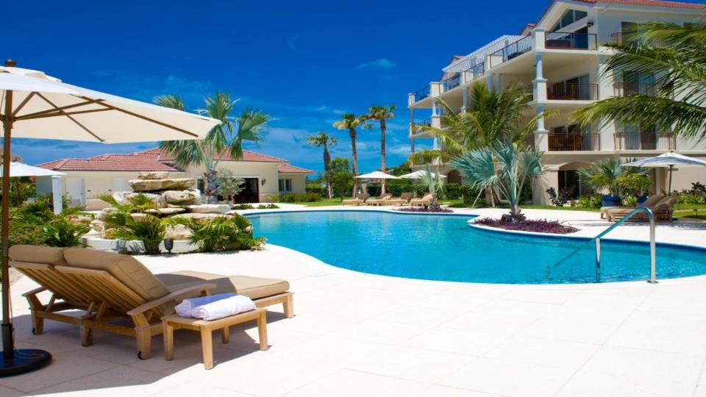
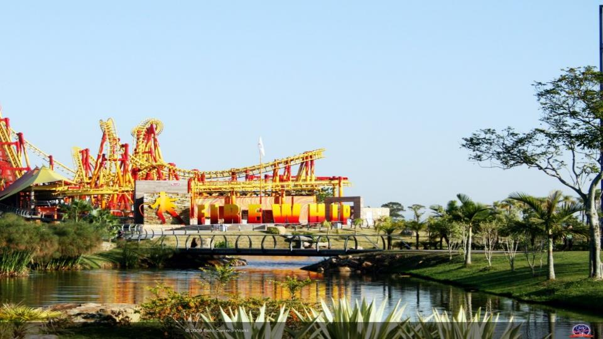
Salve! Salve! Pátria amada
Um tesouro de múltiplas vidas conquistando
Brasileiros e simpatizantes que aqui fazem morada
Vamos de nossa pátria cuidando...

Slide 22
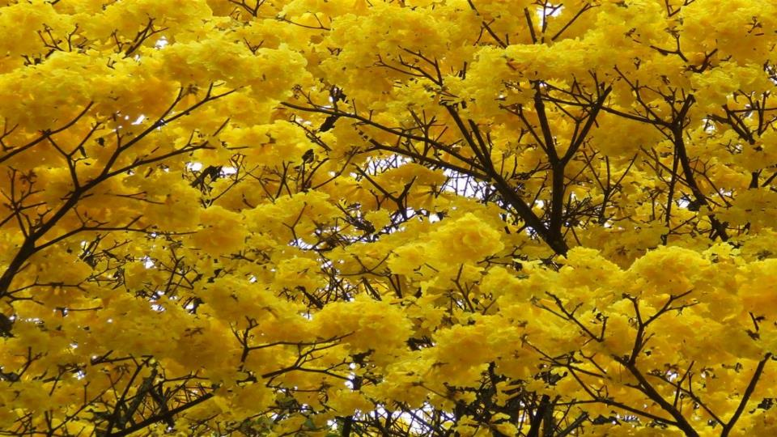
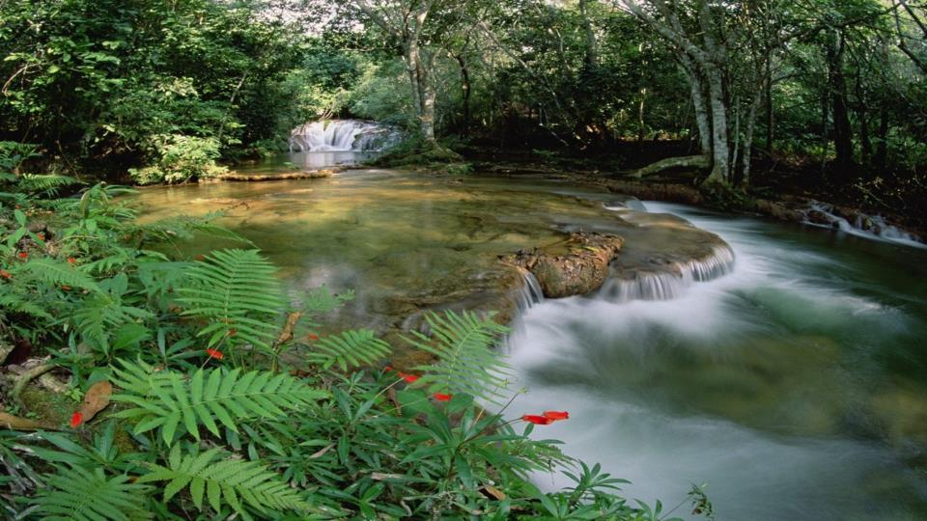
Vamos proteger nossas florestas, rios
Vamos cuidar da ecologia
Vamos empreender com sabedoria suas riquezas
Com sustentabilidade da economia

Slide 23
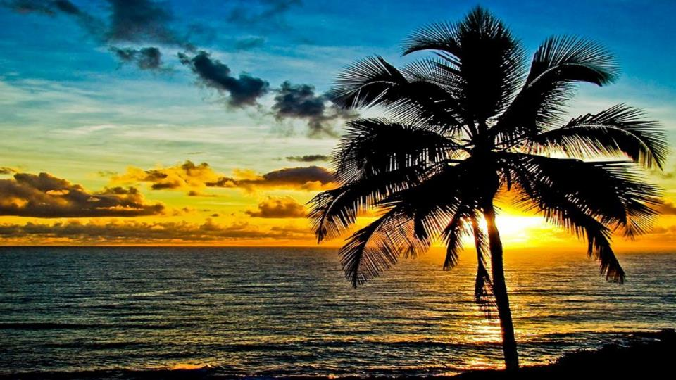
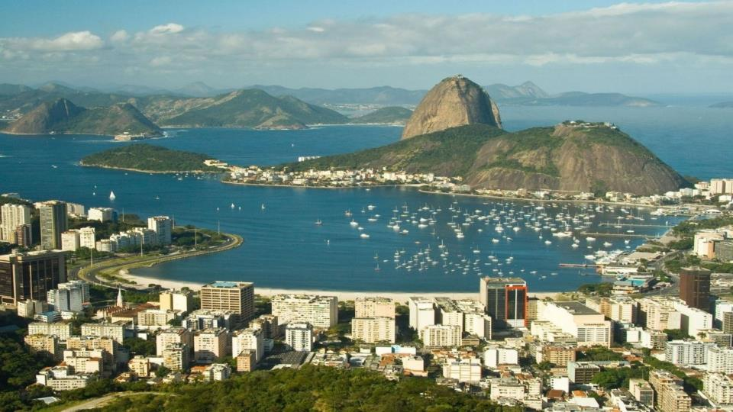
Deus salve nosso Brasil
De guerras e armas químicas, desviar
Proteja seus habitantes da inveja e da cobiça
Para que possamos felizes continuar

Slide 24

Salve o dia 07 de setembro
Dia de nossa independência
Que todos cuidem de sua morada

Slide 25
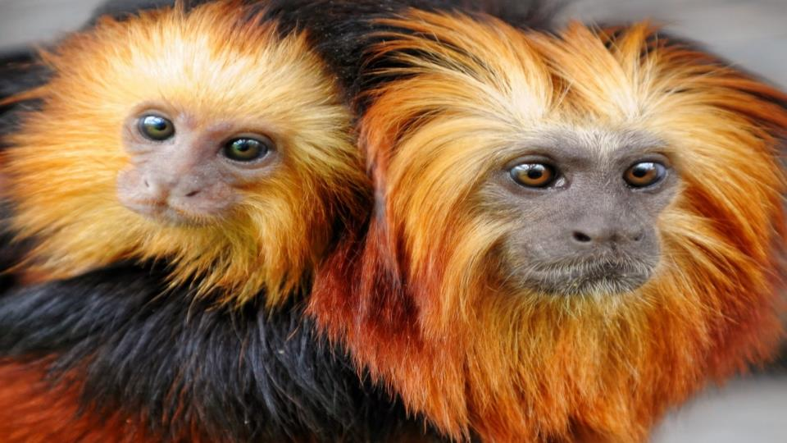
Texto: Minha Pátria, meu amado rincão
Autor: Norma Aparecida Silveira de Moraes
Formatação: Dorotéia Gomes
Divulgação: www.sergrasan.com
Dorotéia Gomes Slides
Doroteiagomes06@gmail.com
Norma Silveira Moraes Slides
Psico.normam@gmail.com

